Slide 1




Летний оздоровительный лагерь
с дневным пребыванием
при МАОУ Новоатьяловская СОШ
«РАДУГА ЛЕТА"
Июнь 2015г.
Часть 1

Slide 2
ЦЕЛЬ:
создать условия для полноценного отдыха и оздоровления детей;
развивать внутренний потенциал, содействовать формированию ключевых компетенций воспитанников на основе включения их в разнообразную, общественно- значимую и личностно -ориентированную деятельность;

Slide 3


Воспитатели :
Зарипова Ф.Х.
Шаповаленко Е.В.
Дружин И.В.
Завхоз : Ризванова Г.М.,
Повар : Мирхалилова Рания
Медицинская сестра :
Сичбакова Наиля
Администрация школы:
Директор – Исхакова Ф.Ф
Начальник лагеря: Галейдина Т.В.
ОБЕСПЕЧЕНИЕ КАДРАМИ

Slide 4

КАРАНДАШИ, ФЛОМАСТЕРЫ
РАСКРАСКИ, АЛЬБОМЫ
ТЕЛЕВИЗОР
МУЛЬТЕМИДИЙНЫЙ ПРОЕКТОР
ФОТОАППАРАТ
НАСТОЛЬНЫЕ ИГРЫ, ПАЗЛЫ
МЯЧИ, СКАКАЛКИ
Музыкальный центр
ИГРОВАЯ ЗОНА
ШАШКИ , шахматы
Материально-техническое
обеспечение

Slide 5
РЕЖИМ ДНЯ
8.00 - 9.00 | Прием детей, линейка. «Мы вам рады, с добрым утром!»;
9.00 - 9.15 | Утренняя зарядка.
9.15 – 10.00 | Завтрак. «Нас столовая зовет, полезная каша и вкусный компот!»;
10.00 – 12.00 | Работа по плану, общественно-полезный труд, работа кружков и секций.
12.00 – 13.00 | Оздоровительные процедуры. « Лишь заслышим зов игры, быстро на улицу выбежим мы, ждет нас здесь много забав интересных, соревнований, прогулок чудесных!»;
13.00 – 14.00 | Обед.
14.00 – 14.30 | подготовка ко сну, отрядные дела
14.00 – 15.30 | Дневной сон. занятия в отрядах; работа кружков
15.30 – 16.30 | операция «Уют»: «Надо в порядок все привести, в спальне убраться и пол подмести!»; ПОЛДНИК
16.30 – 17.30 | Работа по плану кружков и секций
17.30 -18.00 | Вечерняя линейка, уход домой.

Slide 6
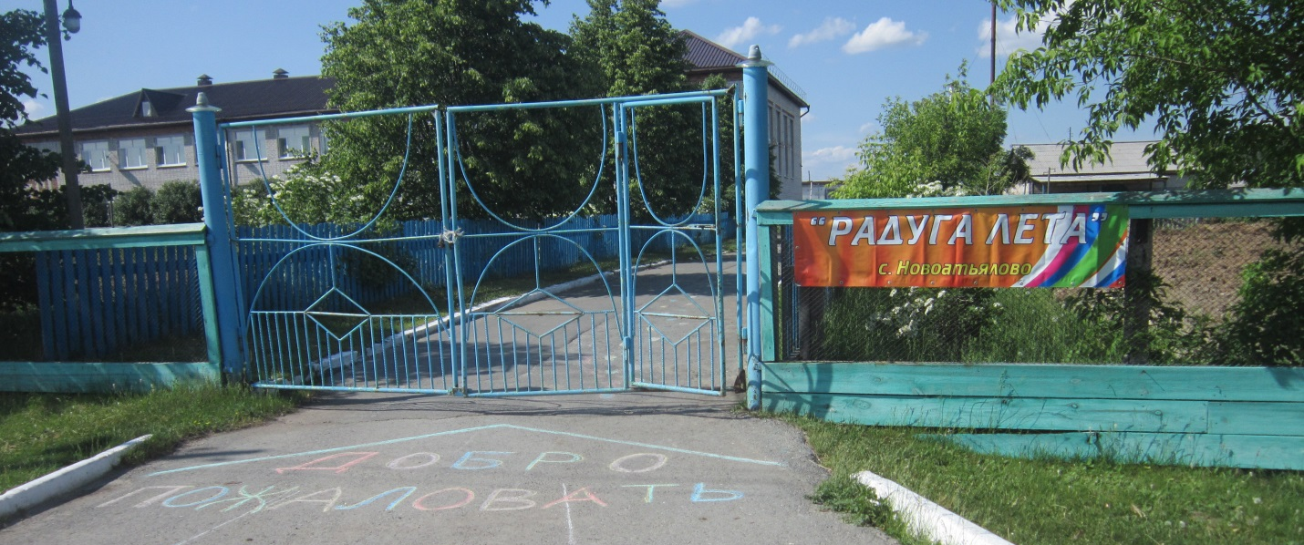
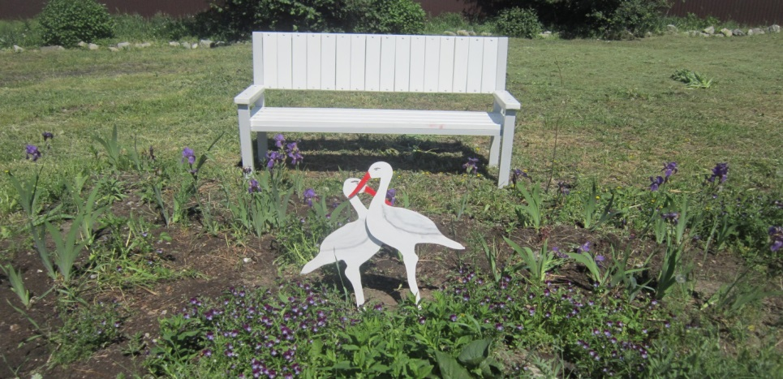
Добро пожаловать в мир чудес

Slide 7
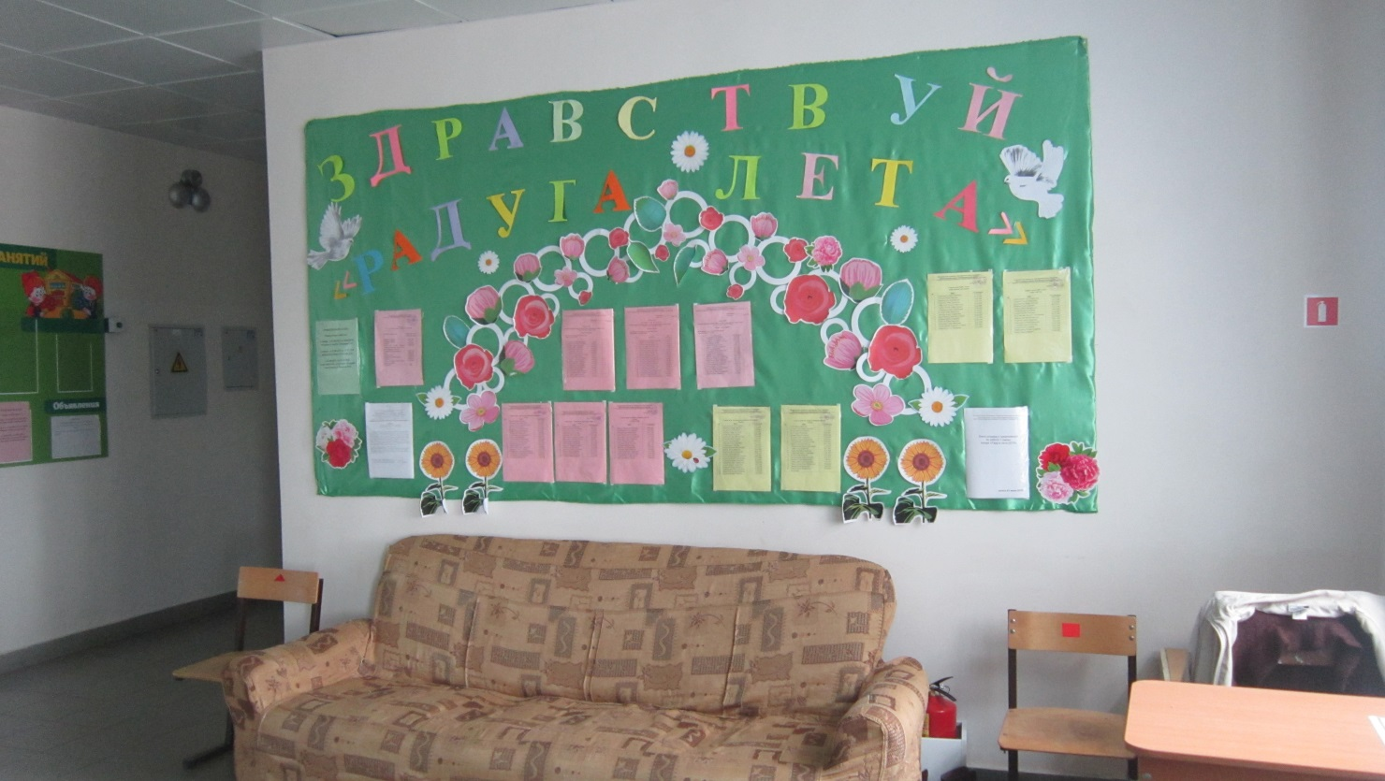
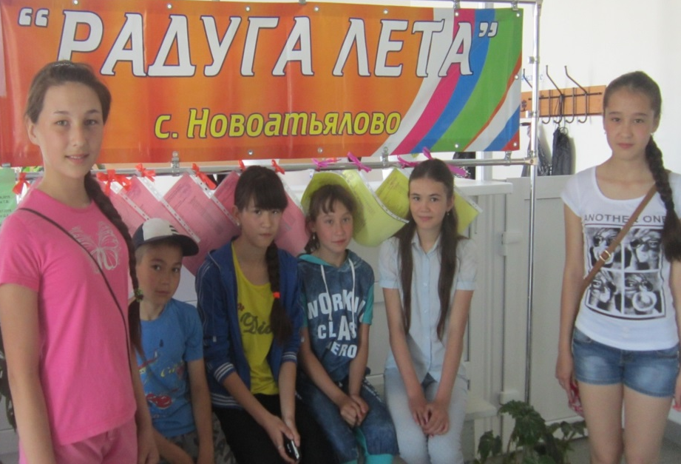
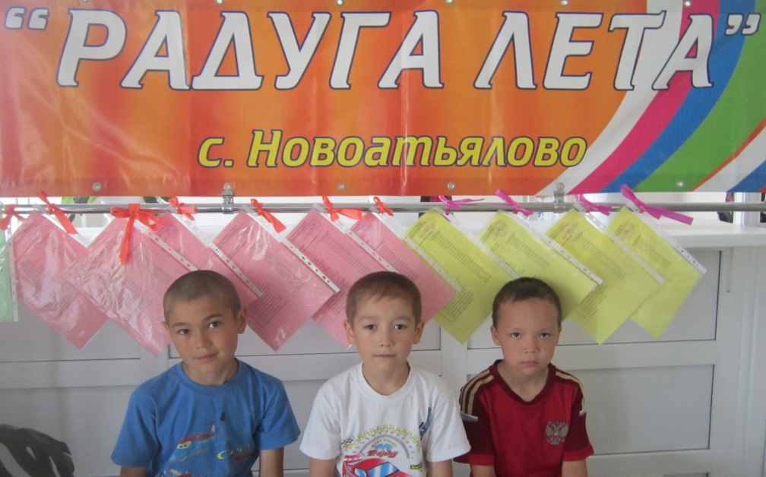
Б
У
Д
Н
И
Н
А
Ш
И

Slide 8
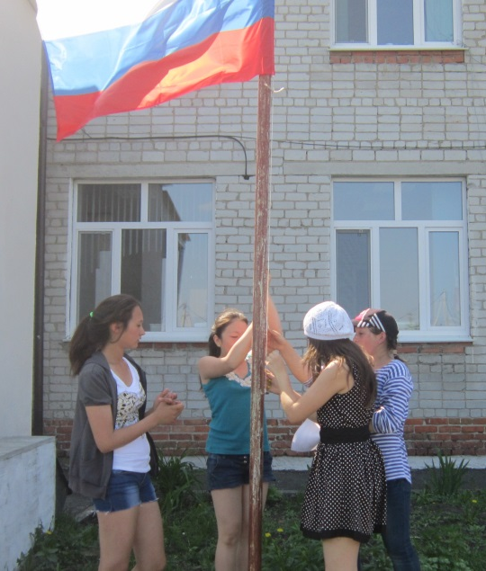
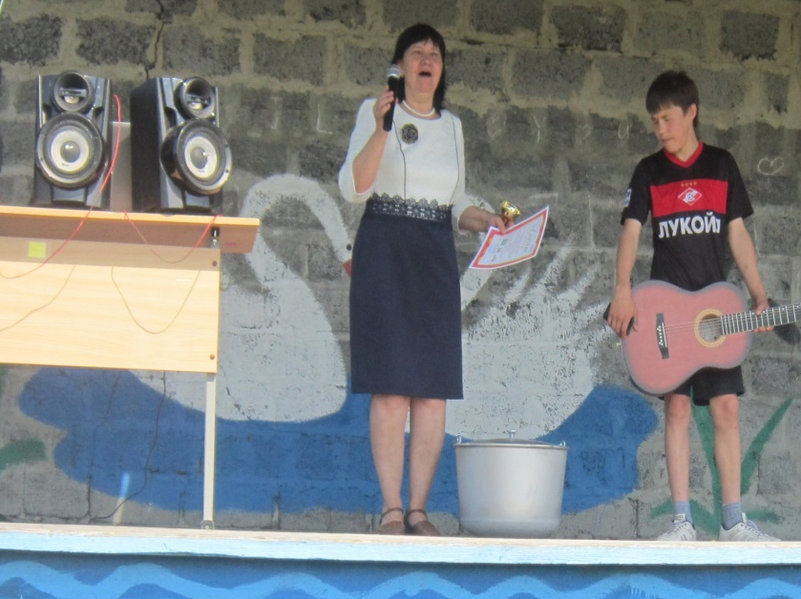
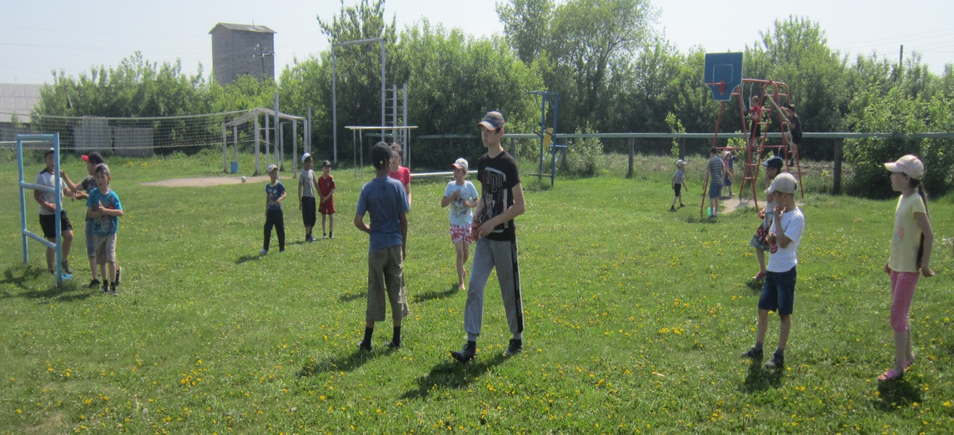
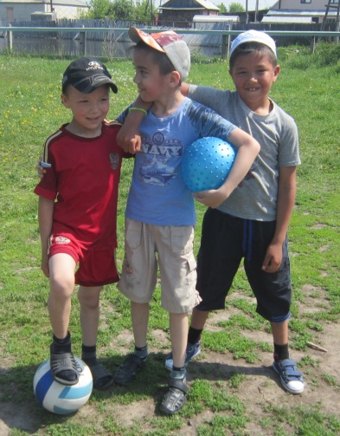
День 1 ДЕНЬ ЗАЩИТЫ ДЕТЕЙ
«Увлекательное путешествие –
лес-чудес
за 15 дней»

Slide 9
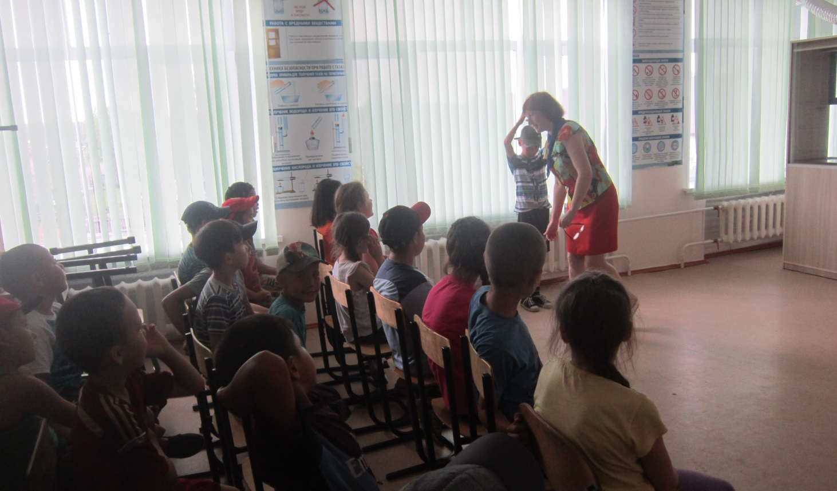
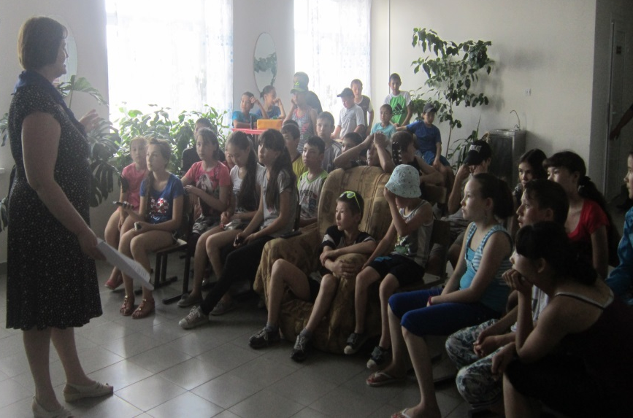
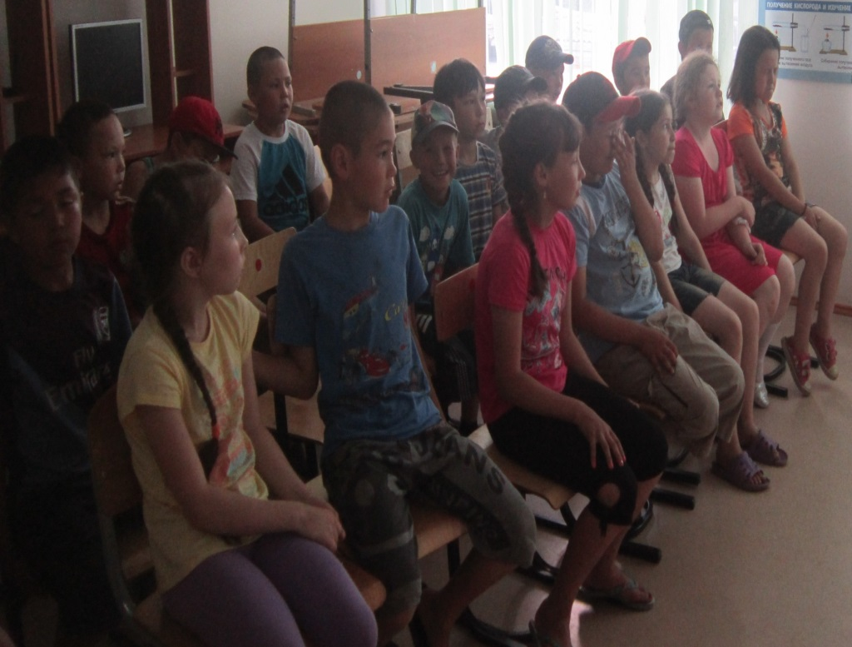
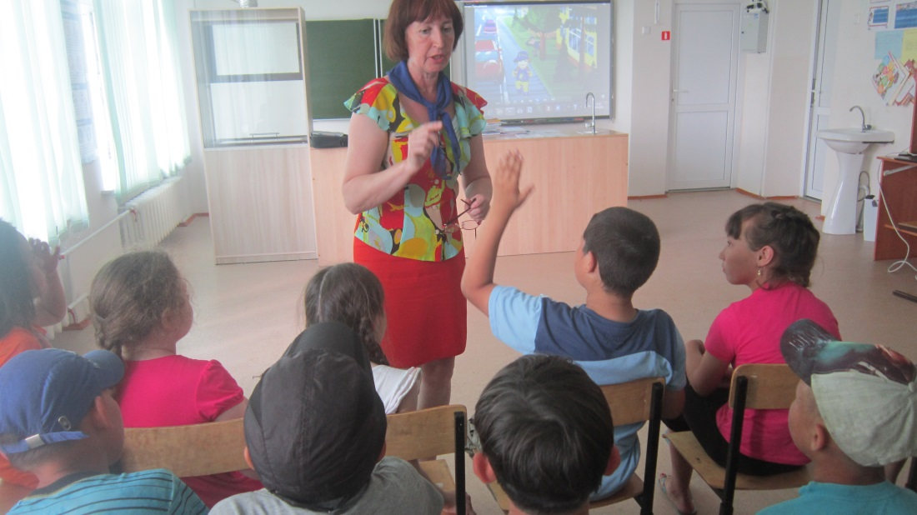
День 2
«Тропинка - SOS»

Slide 10
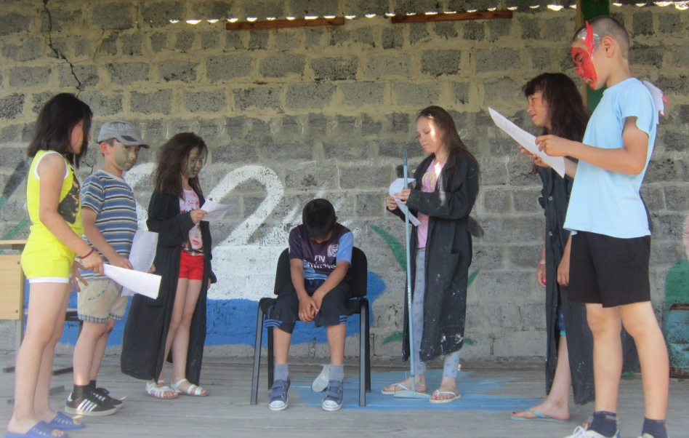
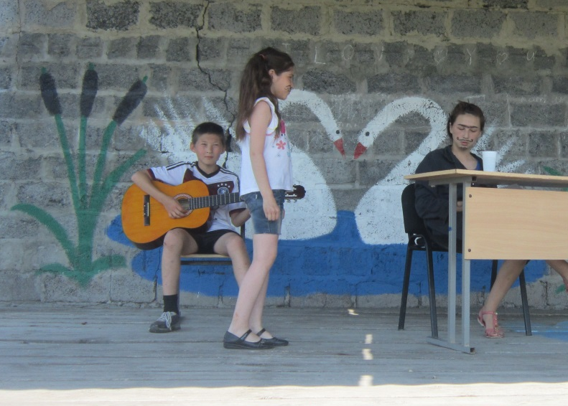
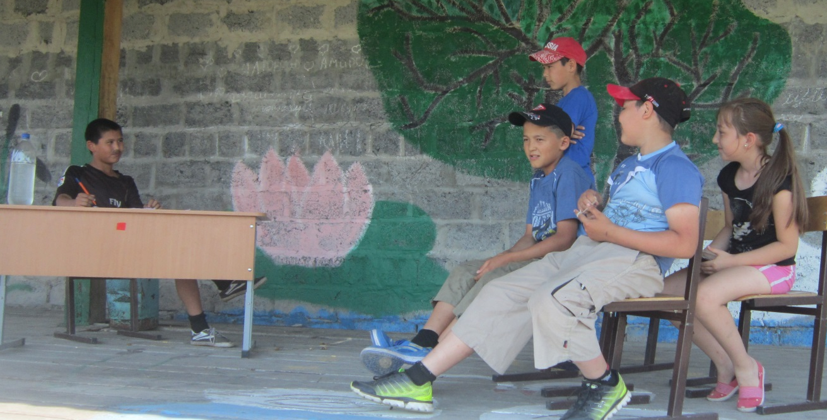
День 3 «По дорожке УМНИКОВ»

Slide 11
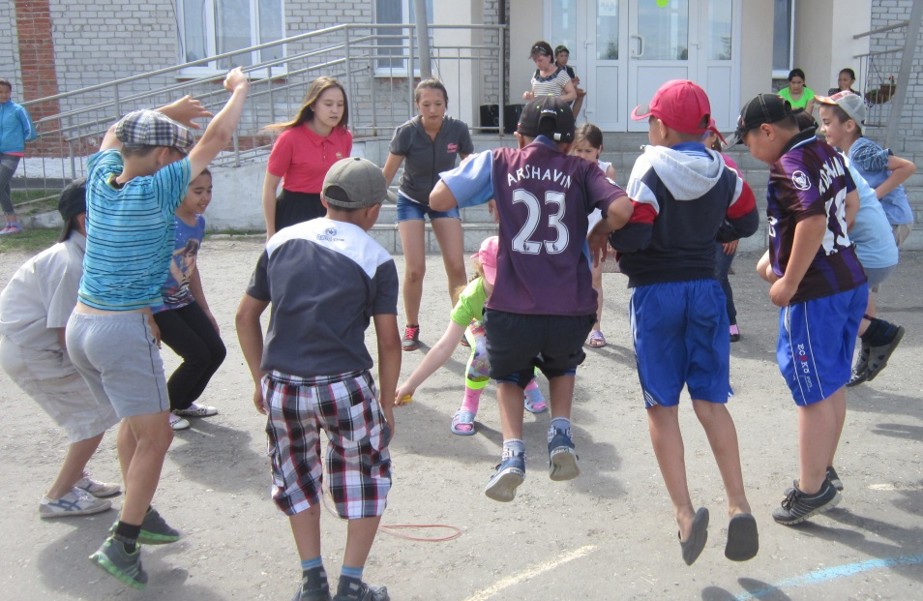
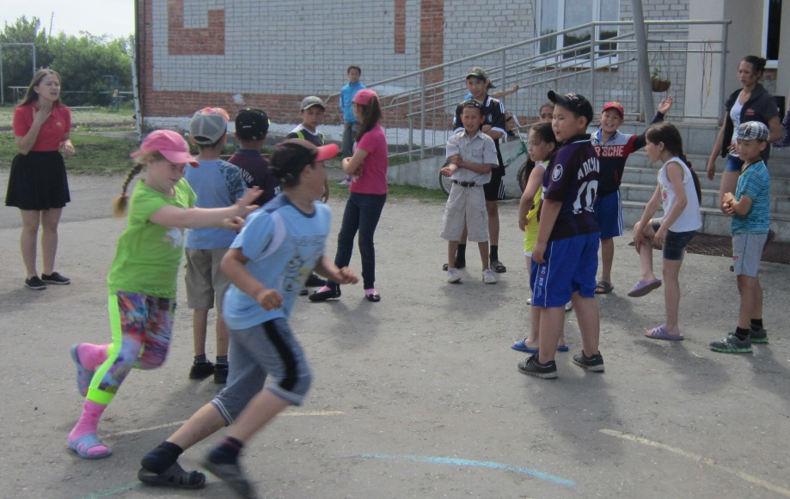
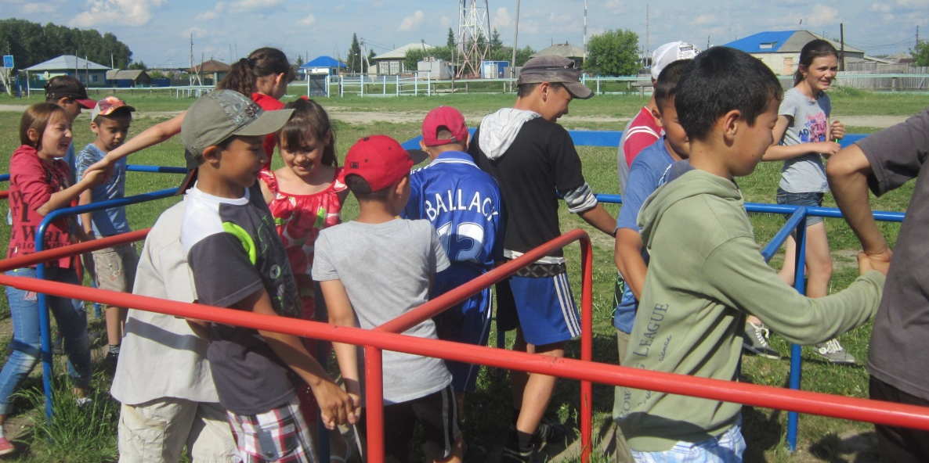
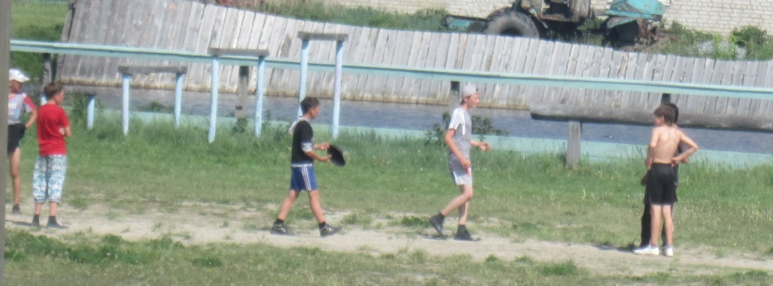
День 4 «Туристический привал»

Slide 12
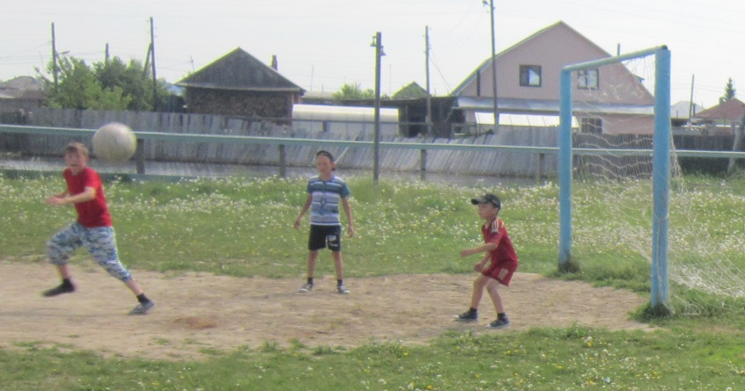
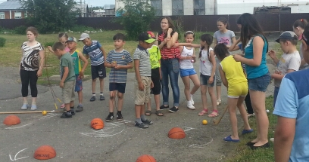
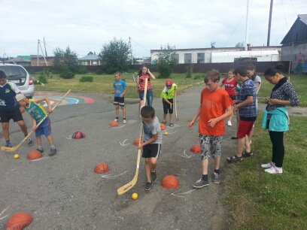
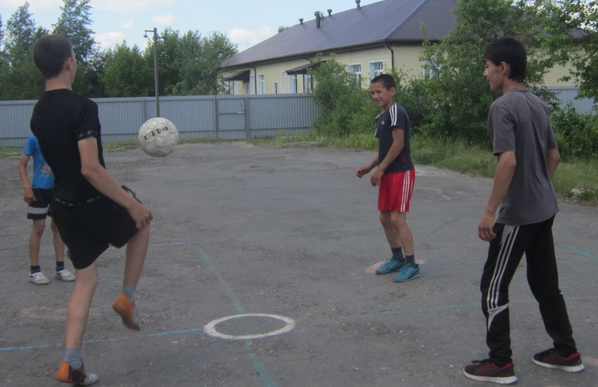
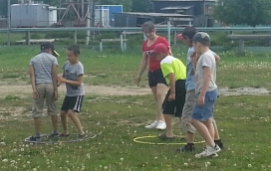
День 5 «Спортивная полянка»

Slide 13
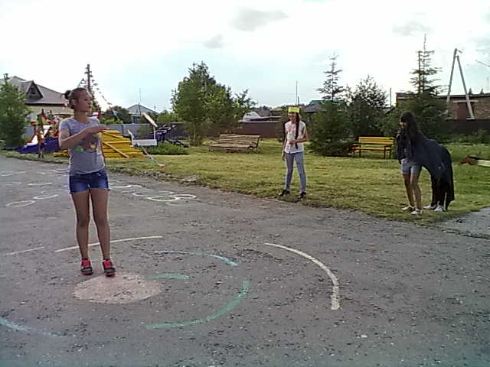
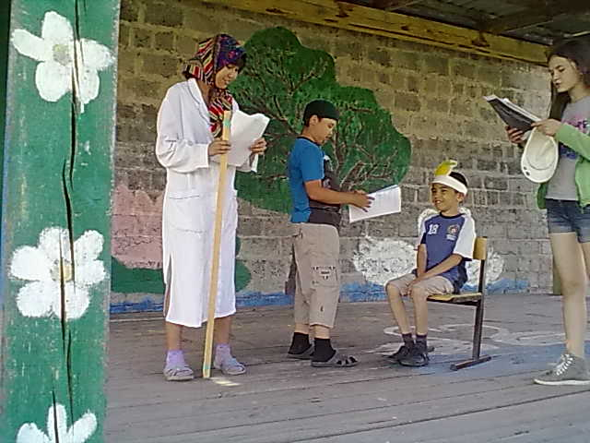
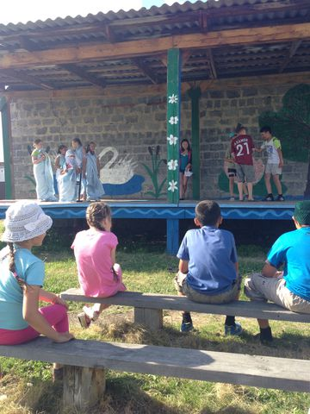
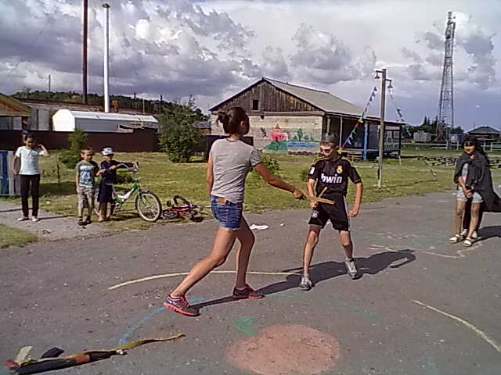
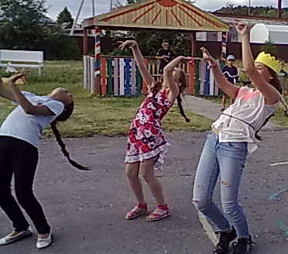
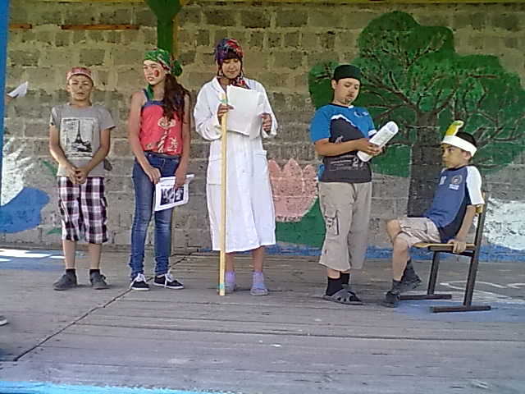
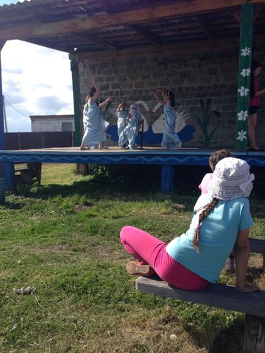
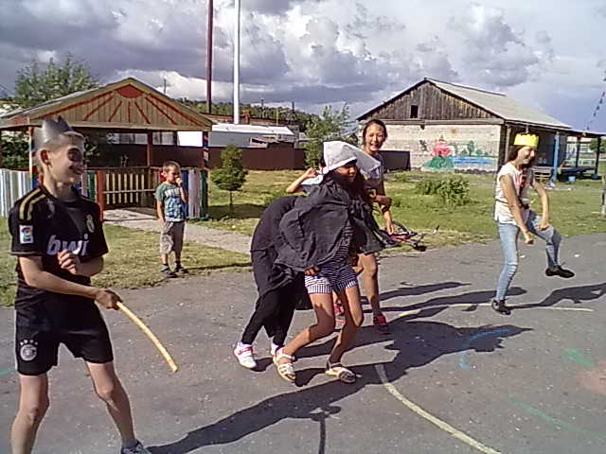
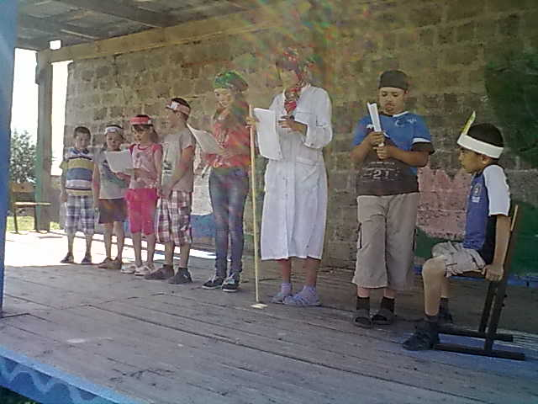
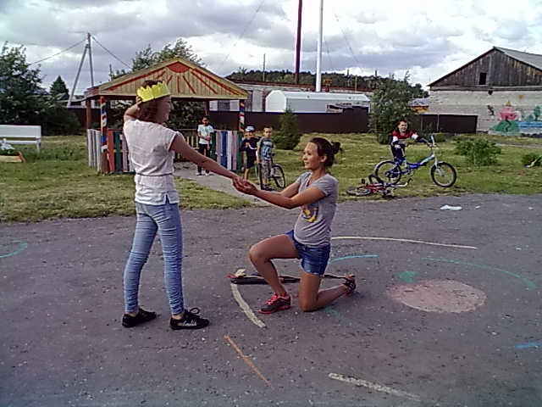
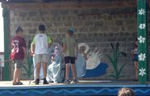
День 6 «У лукоморья дуб….»
Отряд «Эдельвейс»,
постановка к сказке
«Шел солдат со службы»
Отряд «НЕУГОМОН»,
постановка к сказке «Репка – на новый лад»
Отряд «Эрудит-Динамит»,
постановка «Как три богатыря искали невест»

Slide 14

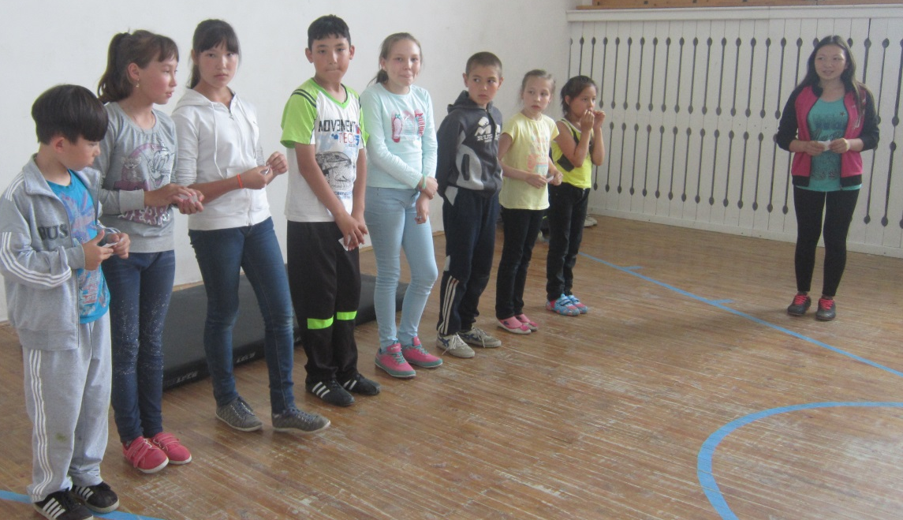
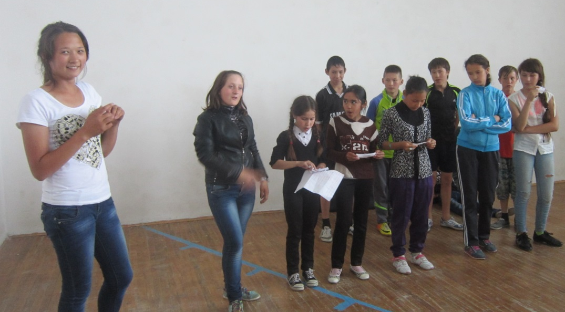
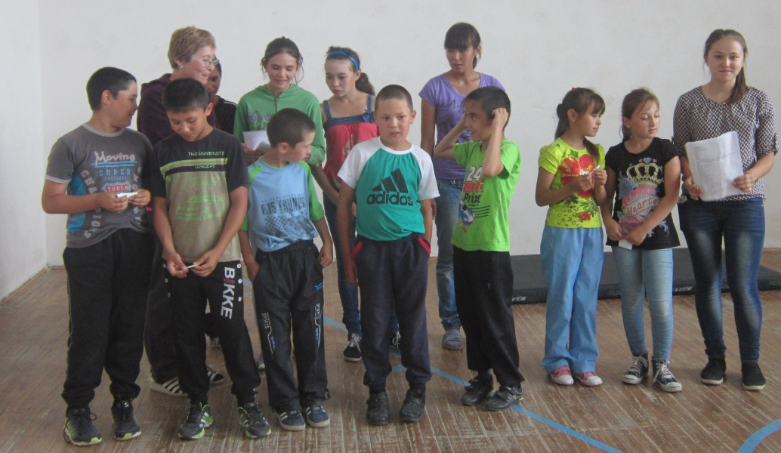
День 7 «Музыкальная высота»

Slide 15

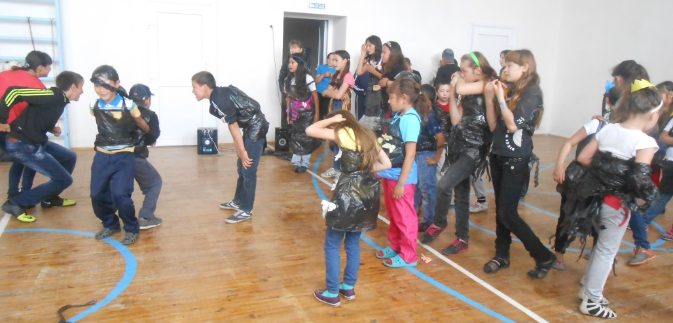
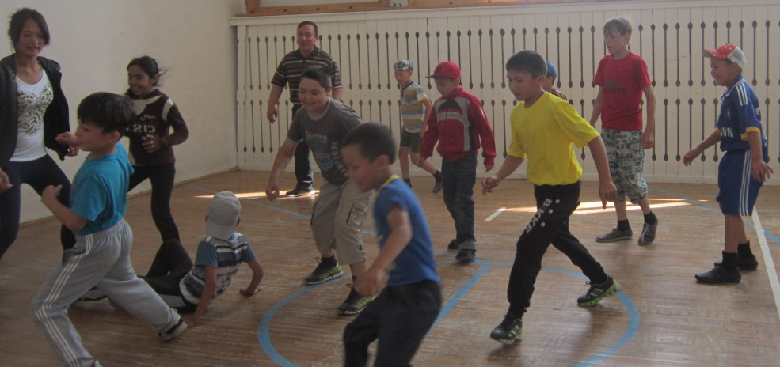
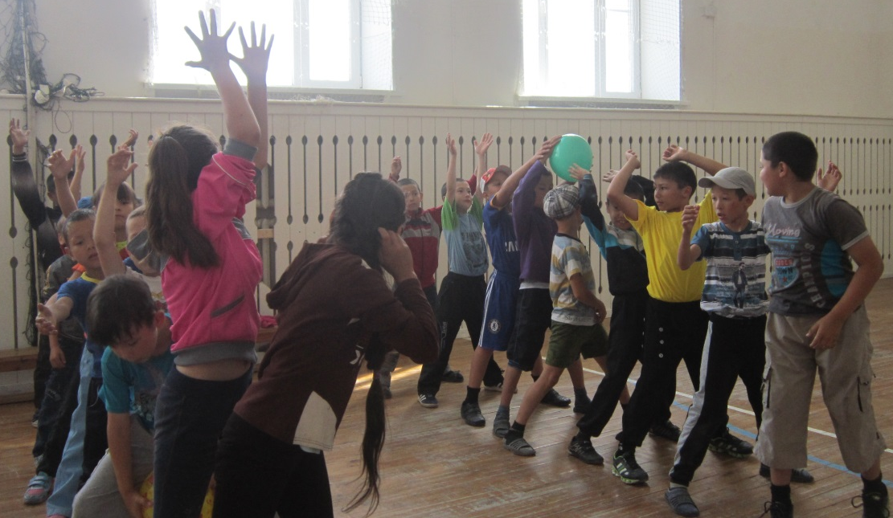
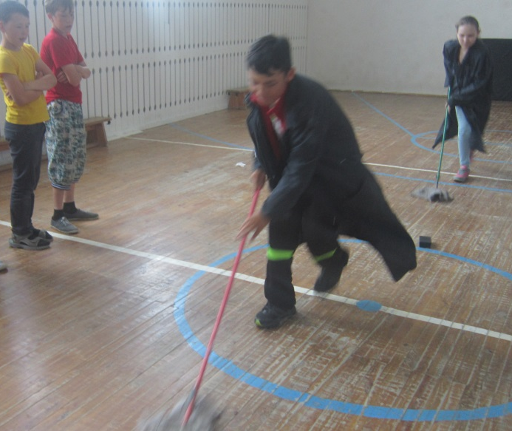
День 8 «Поляна Здоровья»
Веселая эстафета и новые виды спорта.

Slide 16
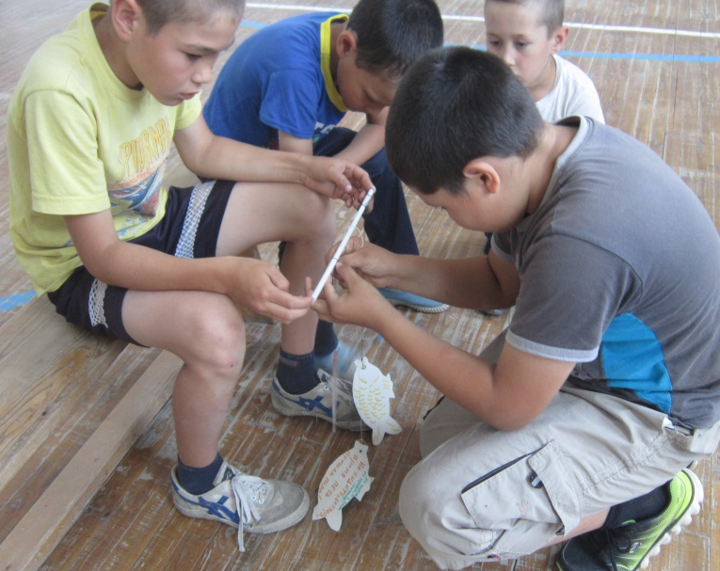
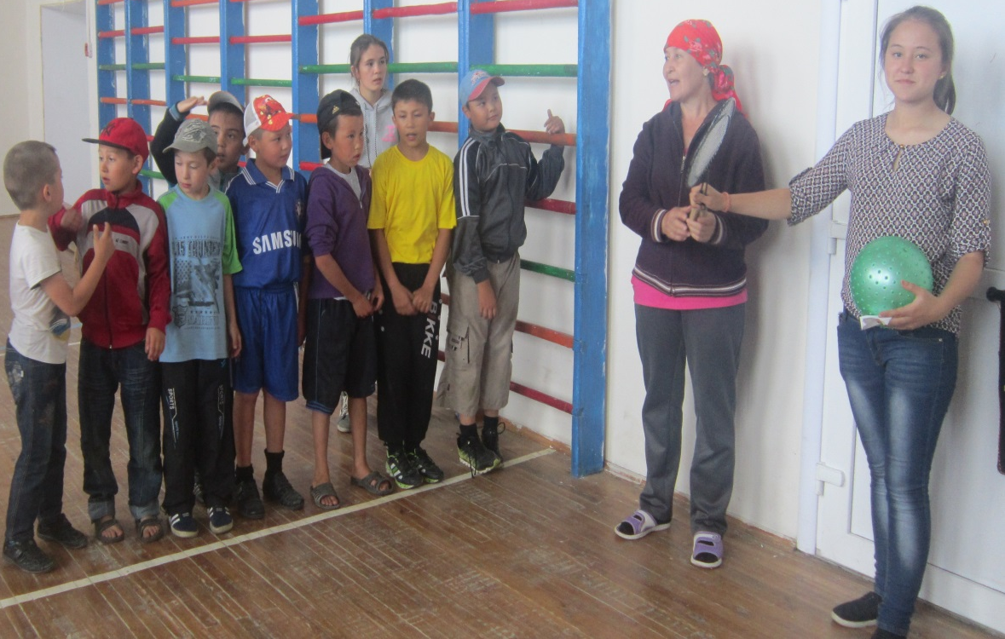
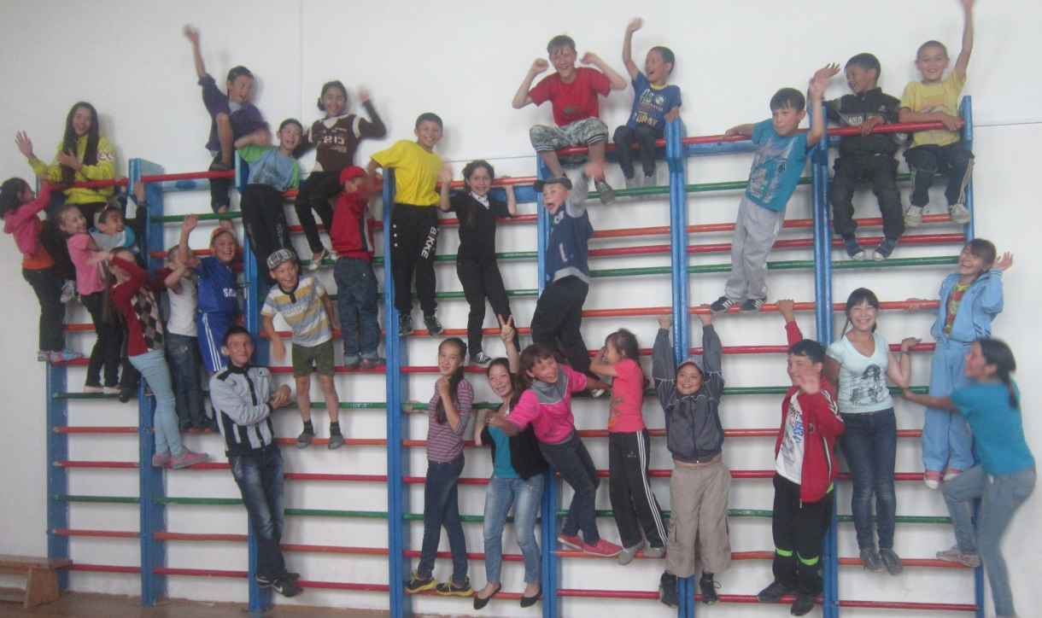
МЫ ЗА ЗДОРОВЫЙ ОБРАЗ ЖИЗНИ!!!
ДА ЗДРАВСТВУЕТ СПОРТ И ЗДОРОВЬЕ!!!

Slide 17


9 ДЕНЬ
В Д О Л И Н Е – Р О С С И Я
С ПРАЗДНИКОМ РОДИНА!

Slide 18

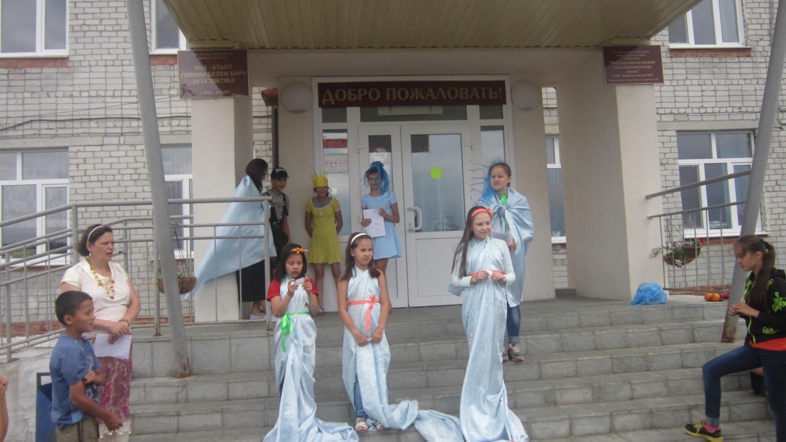
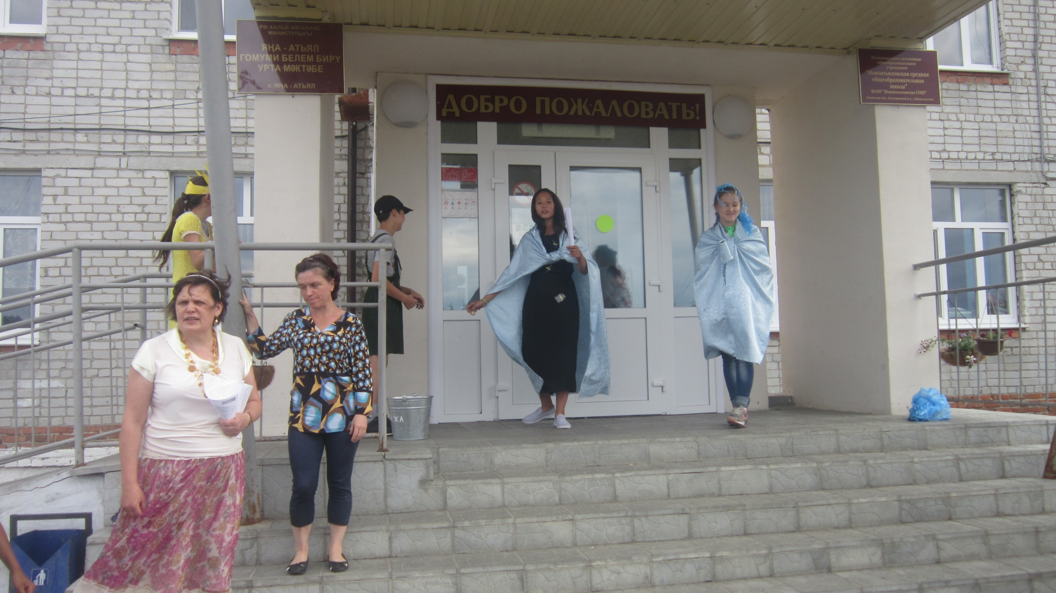
День 10 «Озеро Водяного»
У озера водяного Русалки нам загадывали загадки .
А Леди Гроза нам мешала веселиться и играть .

Slide 19
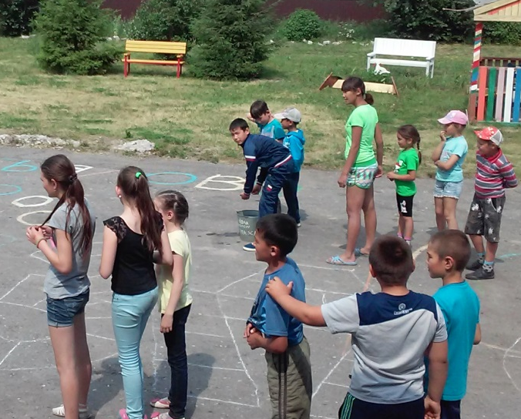
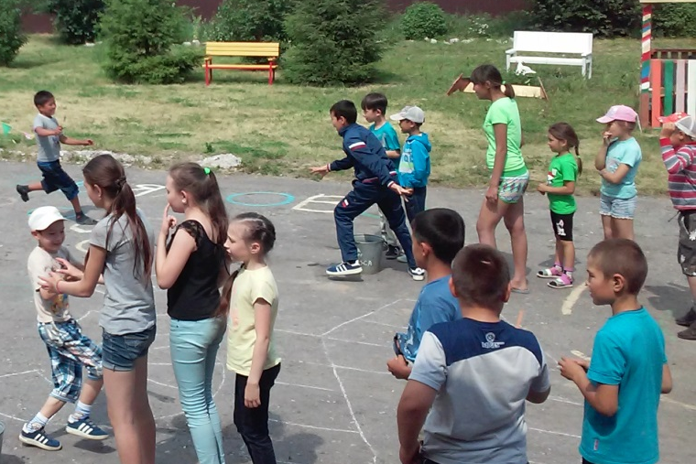




На СТАРТ !
ВНИМАНИЕ! …
М А Р Ш!

